Slide 1
Stratégiai kommunikáció a
Zrínyi 2026 program
tükrében
Dr. Németh József Lajos egyetemi docens
“KOMMUNIKÁCIÓ 2019”
Nemzetközi tudományos - szakmai konferencia
STEFÁNIA PALOTA
2019. november 14.
„ Ez a publikáció AZ EMBERI ERŐFORRÁSOK MINISZTÉRIUMA ÚNKP-19-4-NKE-30 KÓDSZÁMÚ ÚJ NEMZETI KIVÁLÓSÁG PROGRAMJÁNAK ÉS AZ MTA BOLYAI JÁNOS KUTATÓI ÖSZTÖNDÍJ TÁMOGATÁSÁVAL KÉSZÜLT.”

Slide 2
Miről is lesz szó?
2019.09.21
BEMUTATKOZÁS; BEVEZETÉS
STRATÉGIAI KOMMUNIKÁCIÓ
Bevezetés, Fogalommagyarázat, eredet,”Uiverzum”
SZEMÉLYEK
ESZKÖZÖK
PÉLDÁK BEMUTATÁSA
IRODALOM
Néhány hasznos szakirodalom ismertetése.

Slide 3
„…nem a legkiválóbb erény minden csatában harcolni és győzni, a legmagasabb szintű kiválóság az ellenség ellenállásának harc nélkül való megtörésében rejlik…„
MOTTÓ:
/Szun Ce/Sun Tzu/Sunzi: A hadviselés törvényei/A háború művészete /i.e.5-6. század/

Slide 4
2019.09.21
STRATÉGIAI KOMMMUNIKÁCIÓ I.- BEVEZETÉS
EREDETE
Történelmi előzményei már az ókorban kimutathatók, azonban igazán divatos szakkifejezéssé (buzzword) a 2001. szeptember 11-i terrortámadásokat követően vált.
2014: NATO Strategic Communications Centre of Excellence(Riga Lettország)
2015: EU East StratCom Task Force megalapítása(to address Russia's ongoing disinformation campaigns.)
FONTOSSÁGA: NATO, EU
FOGALMI MEGKÖZELTÉSEK:
SOK VITA ÖVEZI!
„Christopher Paul szerint, olyan „koordinált akciók (tettek), üzenetek, ábrázolások vagy jelzések más formáit jelentik, amelyek arra irányulnak, hogy informálják, befolyásolják, vagy meggyőzzék a kiválasztott (meghatározott) hallgatóságot a nemzeti célkitűzések támogatása érdekében”
„Peter O'Malley szerint, a stratégiai kommunikáció jelentése az üzleti életből eredeztethető és általánosan olyan vállalati és intézményi kommunikációs elemeket és/vagy eszközöket használ, amelyek a „cél- vagy kulcshallgatóság" (célcsoport) körében kedvező véleményt alakít(hat)nak ki a vállalati és intézményi célkitűzések lehető leghatékonyabb elérése érdekében”
FIGYELJÜNK A KULCSSZAVAKRA!

Slide 5
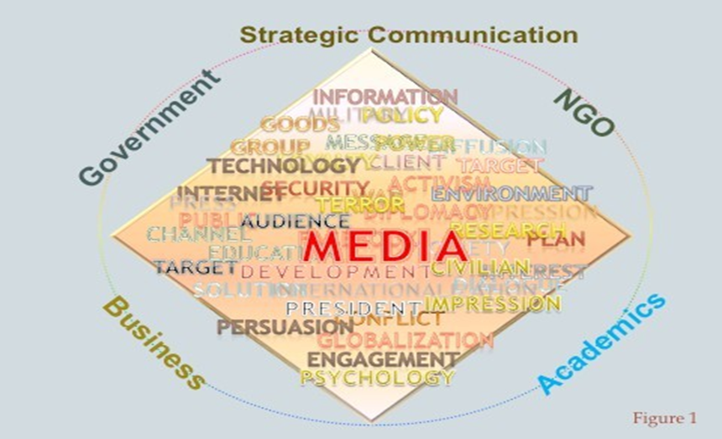
STRATÉGIAI KOMMMUNIKÁCIÓ II.
2019.09.27.
Public diplomacy(nyilvános diplomácia; a nemzetközi kapcsolatok egyes iskolái (a hatalomgyakorlás eszközei); politikai kommunikáció)
KAPCSOLÓDÓ TERÜLETEK
Mit jelent: stratégia?
EDDIGI KUTATÁSAIM EREDMÉNYEI ALAPJÁN KIMUTATHATÓ, HOGY A STRATÉGIAI KOMMUNIKÁCIÓ FELOSZTHATÓ/ÉRTELMEZHETŐ AZ
EGYÉNEK(EMBEREK);
ESZKÖZÖK(ELJÁRÁSOK);
ÉS AZ ESEMÉNYEK DIMENZIÓIBAN.
Forrás: Young Joon Lim: Theorizing Strategic Communication in Parsimony from the U.S. government perspective

Slide 6
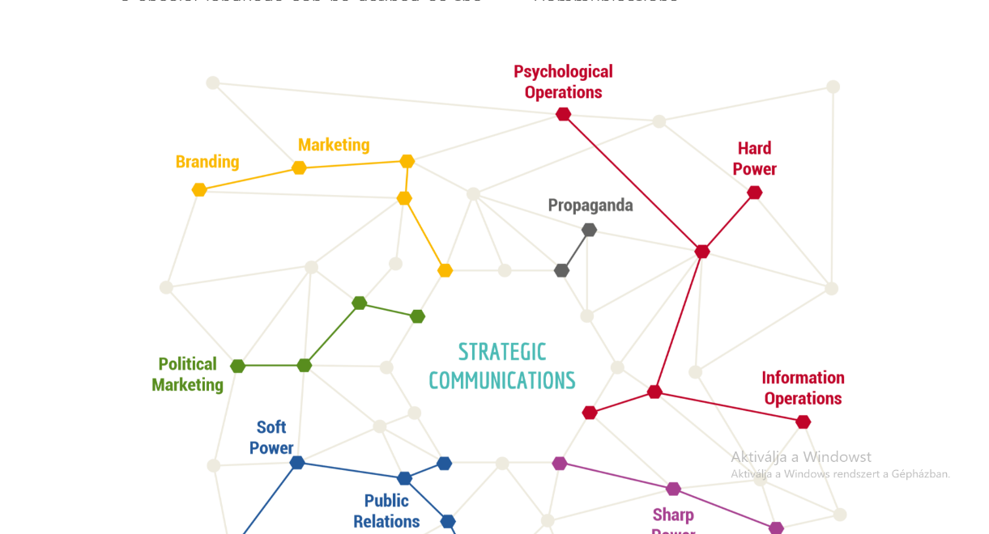
A STRATÉGIAI KOMMMUNIKÁCIÓ „UNIVERZUMA”
KAPCSOLÓDÓ TERÜLETEK
Mit jelent: stratégia?
Forrás: © 2017 Leonie Haiden

Slide 7
STRATÉGIAI KOMMMUNIKÁCIÓ ÉS A ZRÍNYI 2026 – ESZKÖZÖK I.
A TÖRTÉNET/STORYTELLING/NARRATÍVA
2019.09.21
A KOMMUNIKÁCIÓ EGYIK ŐSI FORMÁJA;JELLEMZI AZ IDŐBELISÉG;OK-OKOZATI ÖSSZEFÜGGÉSEK;KARAKTEREK CSELEKEDETEI
A NARRATÍVA JELLEMZŐI
STRATKOMM JELENTŐSÉGE:
MEGKONSTRUÁLHATÓ, A MEGGYŐZÉS EGYIK LEGKEDVELTEBB ESZKÖZE
„A program elődleges célja egy korszerű eszközökkel
felszerelt, a kor biztonsági kihívásaira adekvát válaszokat adó honvédség létrehozása.”
A ZRÍNYI 2026 NARRATÍVÁJA?
A KARAKTER ÉS AZ IDŐBELISÉG:
ZRÍNYI MIKLÓS, A SZIGETVÁRI HŐS ÁLDOZATVÁLLALÁSA 450 ÉVVEL EZELŐTT!
A NARRATÍVA SZERENCSÉS, MERT A LEGFONTOSABB SZEMPONTOK JÓL ÖTVÖZŐDNEK BENNE!
MEGÁLLAPÍTÁS:

Slide 8
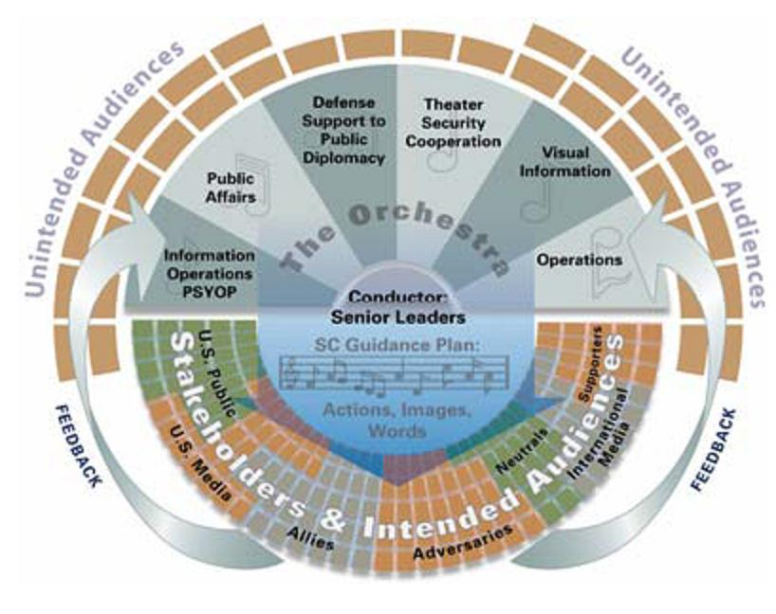
STRATÉGIAI KOMMMUNIKÁCIÓ ÉS A ZRÍNYI 2026 - ESZKÖZÖK II.
„ALKOSSUNK HARMÓNIÁT!”
MIÉRT FONTOS A HARMÓNIA? (PÉLDÁK!)
hogy biztosítva
legyen a társadalomból építkező hátország, amely
önként, de tudatosan gondolkodik és tesz az ország
Biztonságáért!
2. A szövetségesi elkötelezettség bizonyítására.
3.Hitelességi kérdés is!

Slide 9
KÖVETKEZTETÉSEK:
A Zrínyi 2026 Programban kimutathatók a stratégiai kommunikáció egyes összetevői(dimenziói)
A stratégiai kommunikáció legfontosabb alakítóinak/formálóinak a haderő és az állam tekinthető
A Zrínyi 2026 Program kiváló lehetőség a stratégiai kommunikáció szempontjából is, de kiemelt figyelmet kell fordítani a mérhetőségre!

Slide 10
WRITE YOUR SUBTITLE HERE
PRE-CONTEMPLATION
CONTEMPLATION
PREPARATION
ACTION
MAINTENANCE
A
D
K
A
R
KÖSZÖNÖM A FIGYELMET!KÉRDÉSEK?
ELÉRHETŐSÉGEK: nemeth.jozsef@uni-nke.hu
432-9000/29-194
NKE HHK, ELEKTRONIKAI HADVISELÉS TANSZÉK

